Slide 1

الـريـاضـيـات
الصف السادس الابتدائي
مساحة متوازي الأضلاع
أ. علي ميرزا النشيط
2022

Slide 2


اتفاقية التعلم عن بعد

Slide 3
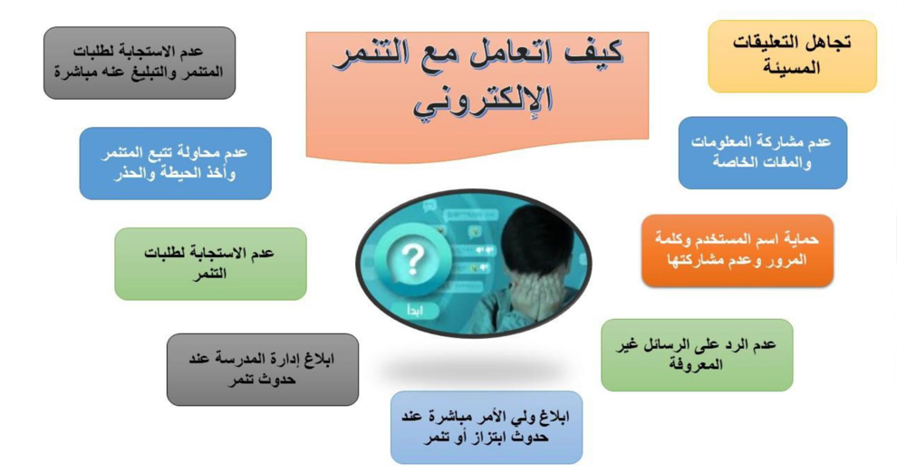

Slide 4

النشـاط
الاستهلالي
الرياضيات
الثقافة العددية للبحرين
الصف السـادس الابتدائي

Slide 5
النشاط الاستهلالي:
النشاط الاستهلالي
؟
أن يجد الطالب ناتج الضرب
اكتب
فكر
جهز القلم
الأهداف:
أوجد ناتج الضرب
؟
9 × 5
النشاط الختامي:
45
16 May 2022
End
1
2
3
4
5
6
7
8
9
10
11
12
13
14
15
16
17
18
19
20
21
22
23
24
25
26
27
28
29
30

Slide 6
النشاط الاستهلالي:
النشاط الاستهلالي
؟
أن يجد الطالب ناتج الضرب
اكتب
فكر
جهز القلم
الأهداف:
أوجد ناتج الضرب
؟
6 × 7
النشاط الختامي:
42
16 May 2022
End
1
2
3
4
5
6
7
8
9
10
11
12
13
14
15
16
17
18
19
20
21
22
23
24
25
26
27
28
29
30

Slide 7
الأهداف:
9 – 2
؟
الوحدة التاسعة
مساحة متوازي الأضلاع
16 May 2022
الرياضيات
الصف السـادس الابتدائي
الثقافة العددية للبحرين

Slide 8
؟
مساحة متوازي الأضلاع
الأهداف
أهداف الدرس
أن يجد الطالب مساحة متوازي الأضلاع
1) أن يجد الطالب مساحة متوازي الأضلاع
16 May 2022

Slide 9
؟
مساحة متوازي الأضلاع
الأهداف:
تذكر
أن يجد الطالب مساحة متوازي الأضلاع
ما اسم كل شكل من الأشكال الرباعية التالية :
متوازي أضلاع
مربع
مستطيل
النشاط الختامي:
معين
16 May 2022
شبه منحرف

Slide 10
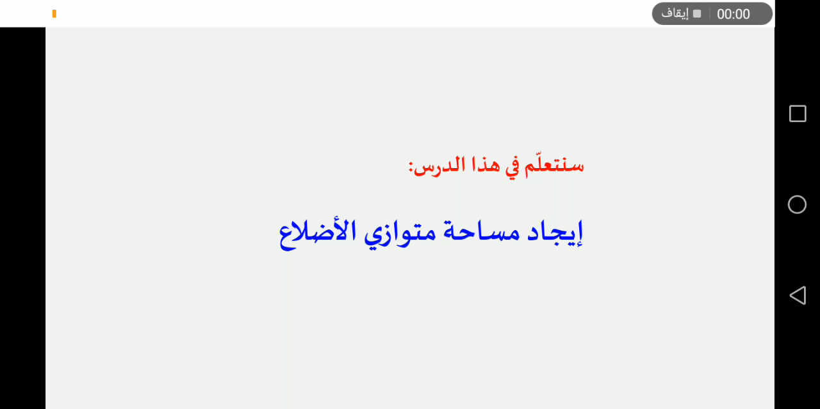

مساحة متوازي الأضلاع
الأهداف:
مهارات القرن 21
الريادة والمبادرة
أن يجد الطالب مساحة متوازي الأضلاع
فكرة الدرس مع المبدع والمتميز دائماً ياسر عرفات
16 May 2022

Slide 11
؟
مساحة متوازي الأضلاع
الأهداف:
مفهوم
أن يجد الطالب مساحة متوازي الأضلاع
قانون حساب مساحة متوازي الأضلاع
ع
ق
م =
×
16 May 2022
×
الارتفاع
القاعدة
قانون مساحة متوازي الأضلاع =

Slide 12
؟
مساحة متوازي الأضلاع
المعلم الصغير
الأهداف:
مثال
أن يجد الطالب مساحة متوازي الأضلاع
أوجد مساحة متوازي الأضلاع التالي :
8 سم
4 سم
ع
م =
×
ق
16 May 2022
2
سم
32
=
4
×
8
م =

Slide 13

؟
مساحة متوازي الأضلاع
المواطنة + حل المشكلات
الأهداف:
أن يجد الطالب مساحة متوازي الأضلاع
تدريب
مهارات القرن 21
10 سم
قام راشد برسم علم البحرين بمناسبة الاحتفال بالميثاق الوطني ، فقام زميله محمد بتحديد شكل متوازي أضلاع طول قاعدته 10 سم وارتفاعه 7 سم داخل العلم ، أوجد مساحة متوازي الأضلاع ؟
7 سم
م
16 May 2022
2
سم
70
=
7
×
10
=

